Slide 1

11 ███████████
11

Slide 2
11. XML Web Services
XML Web Services
이 명 진
Powered by http://www.xmlcommunity.net
XML Web Services
11장

Slide 3
11.1 XML Web Services 소개

Slide 4

11.1.1 분산 컴퓨팅(Distributed Computing)
분산 컴퓨팅이란?
  원격지에 존재하는 컴퓨터들을 이용해서 연산과 데이터 처리를 수행하는 컴퓨팅의 개념
분산 컴퓨팅의 장점
  자원의 효율적 활용
  자원의 공유와 협업이 가능
RPC(Remote Procedure Call)
  원격지의 컴퓨터에 존재하는
  서비스를 요청하는데 사용되는 프로토콜
데이터를 여러 컴퓨터로 분산시켜 처리하자.
Internet

Slide 5
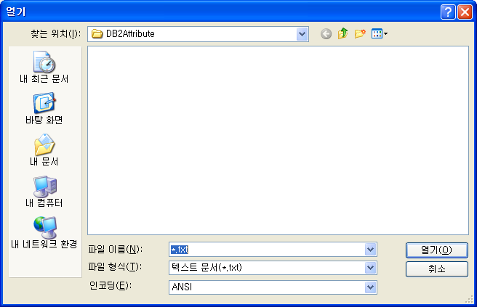
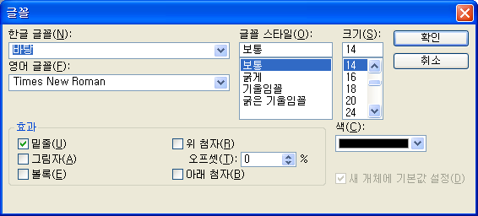

11.1.2 컴포넌트 (Component)
컴포넌트란?
  재사용 가능한 소프트웨어 모듈의 한 단위
컴포넌트의 장점
  재사용성
  개발 생산성 및 개발 기간의 단축
파일 대화 상자 컴포넌트
글꼴 대화 상자 컴포넌트
파일 대화 상자와 글꼴 대화 상자는 모두 Windows에서 제공하는 컴포넌트로 구현된다.

Slide 6

11.1.3 분산 컴포넌트(Distributed Component) 컴퓨팅
분산 컴포넌트 컴퓨팅이란?
  원격지에 존재하는 컴포넌트를 이용해서 데이터를 처리하는 컴퓨팅 기술
분산 컴포넌트를 위한 기술
  CORBA ORB(Object Resource Brocker)
    CORBA의 분산 컴포넌트 서비스
  Java RMI(Remote Method Invocation)
    Java에서 분산 컴포넌트를 위한 방식
  Microsoft COM+/DCOM
    마이크로소프트의 분산 컴포넌트 기술
분산 컴포넌트 컴퓨팅이란 원격지에 존재하는 컴포넌트를 이용해서 데이터를 처리하는 기술이다.

Slide 7



11.1.4 분산 컴포넌트 컴퓨팅의 문제점
분산 컴포넌트 컴퓨팅의 문제점
  연결 지향적인 서비스
  방화벽으로 인한 이용의 한계
  플랫폼에 종속적
Java RMI를 이용해서 통신하면 되지.
Server
Java Client
RMI
은행업무
대행
Java
컴포넌트
방화벽 때문에 RMI가 안 되는군.
Java Client
방화벽
RMI
나는 DCOM을 이용하기 때문에 자바 컴포넌트와 맞지 않군.
C# Client
DCOM

Slide 8
11.1.5 XML Web Services의 탄생
XML Web Services란?
  XML 기반의 분산 컴포넌트 모델
XML Web Services의 장점
  HTTP 프로토콜을 이용
  플랫폼과 언어 독립적
  동기, 비동기 메시징
  기존의 시스템에 적용 가능
Client
Client
Java
Platform
Windows
Platform
HTTP Protocol
XML Messaging
XML을 기반으로 분산 컴포넌트를 호출하고 이용할 수 있는 방법이 XML Web Services이다.
Server
Component

Slide 9
11.1.6 기존의 분산 컴포넌트와 웹 서비스의 비교
느슨한 결합형
(loosely coupled)
플랫폼과
구현 언어에
독립적
밀착 결합형
(tightly coupled)
플랫폼과
구현 언어에
종속적
XML
Web Services
HTTP
프로토콜을 이용
RPC
전용 프로토콜을
이용
동기적인
메시징만이
가능
처리 속도가
빠르다.
동기적과
비동기적인
메시징 모두 가능
처리 속도가
느리다.

Slide 10
11.2 XML Web Service 관련 기술

Slide 11
11.2.1 XML Web Services의 기본 구조
서비스 검색
서비스 중개자
서비스 등록
서비스 호출 및 응답
서비스 이용자
서비스 제공자
서비스 제공자
  웹 서비스를 운영하며 이용자에게 서비스를 제공
서비스 이용자
  공개된 웹 서비스를 이용
서비스 중개자
  웹 서비스를 등록 및 검색하기 위한 서비스, 일종의 검색엔진

Slide 12
11.2.2 XML Web Services의 핵심 기술
HTTP
(Hyper Text Transfer Protocol)
SOAP
(Simple Object Access Protocol)
대표적인 인터넷 프로토콜
HTTP는 대부분 방화벽이 열려 있기 때문에 XML Web Services를 이용하기 위한 주요 프로토콜로 사용된다.
플랫폼 독립적으로 서비스를 호출하고 응답하기 위한 XML 메시징 프로토콜
XML
Web Services
WSDL
(Web Services Description Language)
UDDI
(Universal Description,
Discovery,and Integration)
Web Services를 기술하기 위한 XML 응용 언어
서비스의 호출 방법, 서비스의 URL 정보 등을 기술
XML Web Services 저장소
서비스 제공자는 XML Web Services를 등록하고, 서비스 이용자는 UDDI로부터 자신에게 필요한 XML Web Services를 검색

Slide 13
11.2.3 XML Web Services 시나리오
UDDI
서비스 제공자의 처리 절차
서비스 이용자의 처리 절차
1
웹 서비스 정보 검색
UDDI 스펙 준수
3
3. 웹 서비스 정보 등록
UDDI 스펙 준수
웹 서비스 클라이언트
웹 서비스 서버
2
WSDL 요청
웹 서비스 이용
프로그램
WSDL
3
WSDL 전송
2
2. WSDL 생성
4
웹 서비스 호출 SOAP
1. 웹 서비스
컴포넌트 구현
1
5
웹 서비스 응답 SOAP

Slide 14
End

